Slide 1
Виконання базової жіночої стрижки «Гарсон».

Slide 2
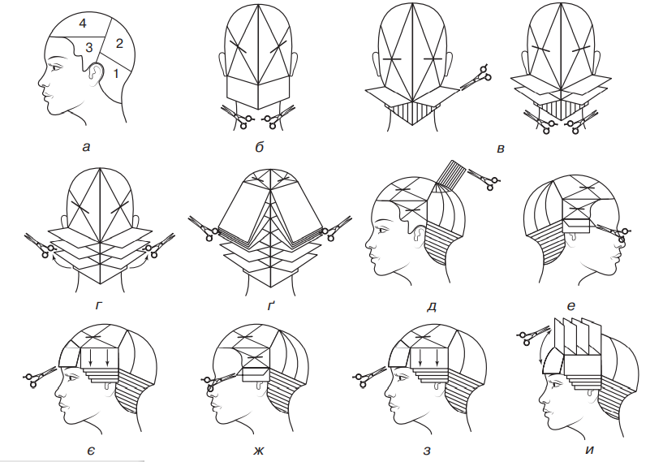
Волосяний покрив голови розділяють хрестоподібним проділом н а 4 основні зони. Допоміжним V-подібним проділом, що проходить від кінчиків вух до потиличного виступу, потиличну зону ділять на 4 частини. Двома горизонтальними проділами відділяють лобно-тім'яну зону від скроневих.

Slide 3
На нижньопотиличній зоні з обох боків від вертикального проділу паралельно КЛРВ відділяють пасмо завширшки 0,5 см і відчісують його вниз. Виконують окантування у формі мису або овалу. Це пасмо буде контрольним.

Slide 4
Паралельно до контрольного пасма, ліворуч і праворуч від вертикального проділу, відокремлюють наступне пасмо. Відтягують його під кутом 90° до голови, стрижуть із внутрішнього боку долоні, орієнтуючись на довжину контрольного пасма (в).

Slide 5
У такий спосіб виконують стрижку на нижньопотиличній зоні до V-подібного проділу ліворуч і праворуч від центрального проділу (г).

Slide 6
Відокремлення пасом на верхньопотиличній зоні залишають без змін. Кут відтягування змінюють з 90° до 45°. Зміна кута відтягування створює об’єм завдяки зменшенню висоти градуювання волосся (ґ).
У такий спосіб виконують стрижку всієї верхньопотиличної зони.

Slide 7
Для поєднання волосся потиличної та тім’яної зон використовують зону трикутної форми, що залишилася після стрижки потиличної зони. Пасма цієї зони відділяють радіальними проділами, відтягують під кутом 90° та стрижуть, орієнтуючись на довжину попередньо прострижених пасом (д).

Slide 8
На правій скроні горизонтальним проділом відділяють пасмо завширшки 0,5 см паралельно до напрямку росту волосся, відчісують до вуха й виконують окантування на рівні середини або 1/3 висоти вуха (е). Задана лінія зрізування буде контрольною. Аналогічно стрижуть волосся лівої скроні.

Slide 9
Наступні пасма на скроні відокремлюють паралельно до контрольного пасма. Відтягують пасма під кутом 45° до голови й стрижуть з внутрішнього боку долоні, орієнтуючись на довжину контрольного пасма на скроні та потилиці (є).

Slide 10
Пасма лівої скроні стрижуть, орієнтуючись на довжину контрольного пасма на скроні та потилиці, до П-подібного проділу (ж).

Slide 11
Прострижене волосся правої та лівої скроневих зон відчісують на обличчя і виконують зріз, який з’єднає майбутню чілку з довжиною волосся на скронях (з).

Slide 12
На лобно-тім’яній зоні відділяють пасмо завширшки 0,5 см, відчісують його за напрямком росту волосся і виконують окантування чілки, узгодивши довжину з клієнтом. Максимальна довжина чілки сягає перенісся.
Наступне пасмо відокремлюють паралельно до контрольного, відтягують його разом з контрольним під кутом 90° і виконують зріз. Відділяють кожне наступне пасмо завширшки 0,5 см, відчісують його під кутом 90° і стрижуть на рівні попереднього (и). У такий спосіб простригають усю лобно-тім’яну зону, що створить додатковий об’єм. За потреби волосся філірують.

